Slide 1
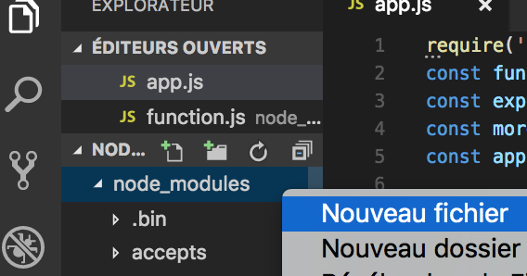
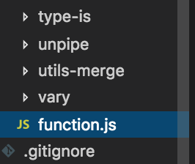
Pour mieux y voir dans notre code on va créer un module qui va contenir toute nos fonction de gestions de success et d’error puis les importer dans app.js et les refactorer pour les utiliser

Slide 2
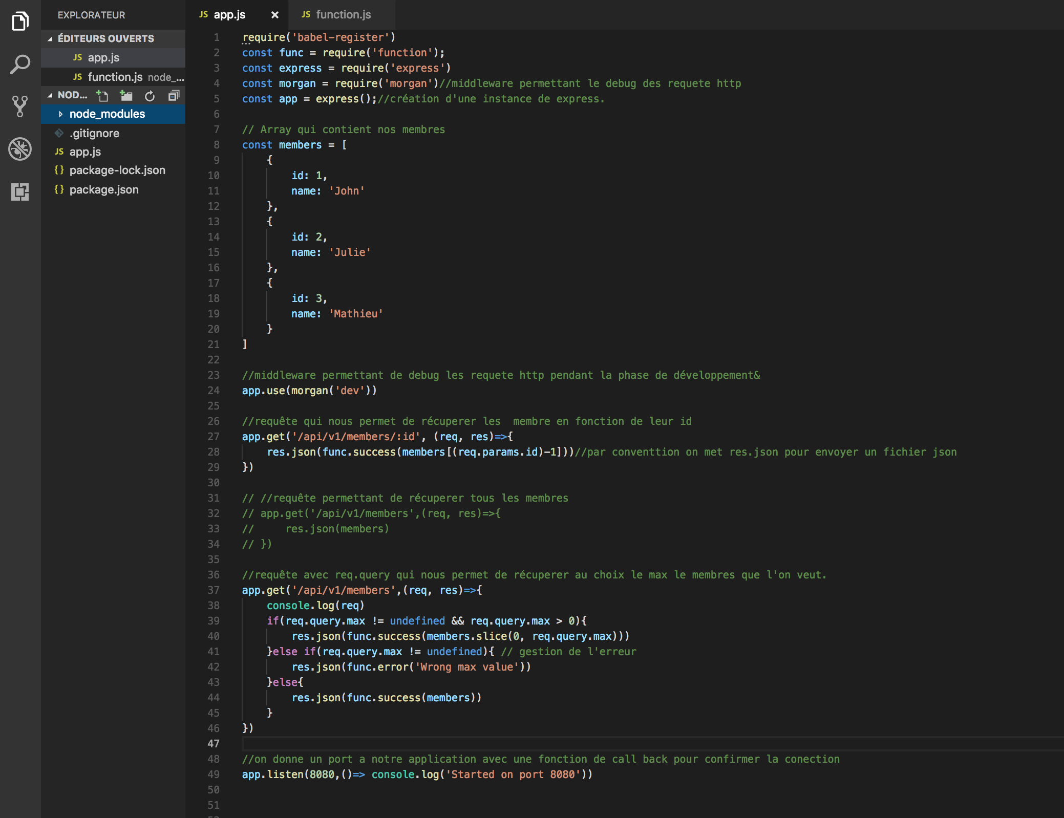

Slide 3
